Slide 1
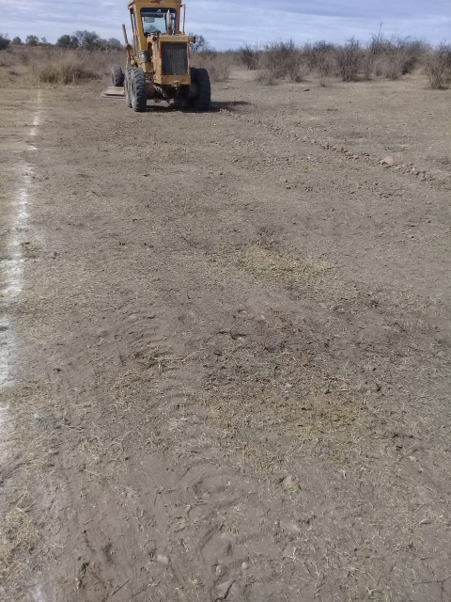
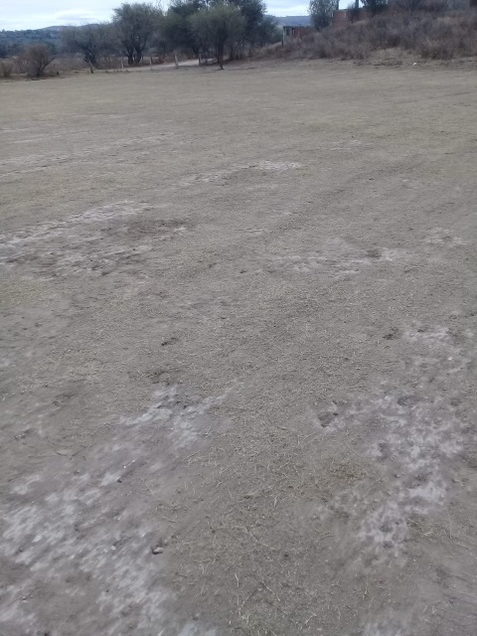
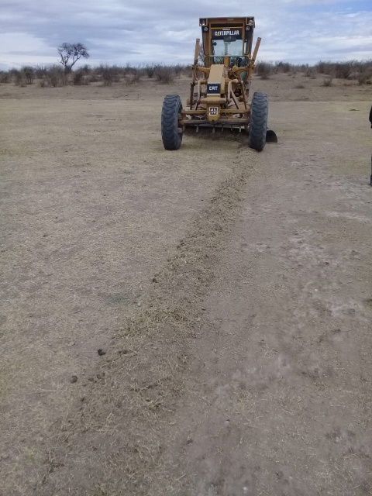
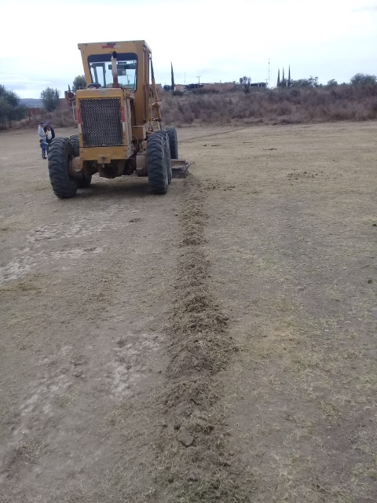
REPORTE MES DE ENERO
MAQUINARIA
RENIVELACION EN LA COMUNIDAD SAUZ DE ARMENTA
FECHA INICIO
CONCEPTO
UNIDAD
CANTIDAD
FECHA TERMINO
30/01/2020
CAMPO DEPORTIVO
M2
2,500
31/01/2020

